Slide 1



MACHINE LEARNING ENGINEERING
BIENVENUE À LA PRÉSENTATION DE SOUTENANCE : ANALYSE DU CREDIT
PROJET 7
Soutenance de Samson AMOUSSOU

Slide 2
PLAN DE PRÉSENTATION
Introduction
1.Problématique
2. Plan prévisionnel
3.Démarche suivie
4.Choix des métriques
5.Prétraitement des données
6.Développement et Évaluation des Modèles
7.Création d’un nouveau modèle NGBoost
8.Résultat et comparaison
9.Présentation du dashboard, déployé sur le cloud
Conclusion

Slide 3
PROBLEMATIQUE
01

Slide 4
PROBLÉMATIQUE
Comment prédire efficacement les emprunteurs à risque et minimiser les pertes pour les investisseurs en prenant en compte les différentes formes de retard de paiement et de défaut ?

Slide 5
DEMARCHE SUIVIE
02

Slide 6
DEMARCHE SUIVIE
OBJECTIF GENERAL
PLAN PREVISIONNEL
CHOIX DES MÉTRIQUES
EXTRATION ET NETTOYAGE DES DONNÉES
DEVELOPPEMENT ET EVALUATION
CHOIX DU NOUVEL ALGORITHME
COMPARAISON DES DEUX MODELES
PRESENTATION DU DASHBOARD DEPLOYE SUR LE CLOUD
CONCLUSION

Slide 7
OBJECTIF ET METRIQUES
OBJECTIF
Développer une preuve de concept
(Analyse de crédit)
__________________________________
| Développer un modèle prédictif efficace pour identifier les emprunteurs à risque, minimiser les pertes des investisseurs et prendre en compte les différentes formes de retard de paiement et de défaut.
_______________________________________________________________
MÉTRIQUES
Étape | Métriques
Étape 1: Évaluation initiale des modèles | - Accuracy - Jaccard Score - Hamming Loss
Étape 2: Sélection du meilleur modèle et évaluation | - Précision - Rappel - F1-score

Slide 8
PLAN PREVISIONNEL
03

Slide 9
PLAN PREVISIONNEL
Choix du jeu de données :
Sollicitation d’un docteur ancien tuteur en entreprise pour prendre la data
Source : Lending Club Loan Data
Choix de modèle :
Initialement : Random Forest, Régression Logistique, Decision Tree
Modèle final (récent, moins de 5 ans) :
NGBoost

Slide 10
PRÉTRAITEMENT DES DONNÉES
04

Slide 11
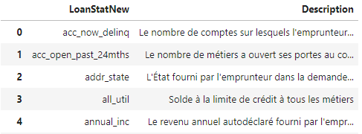
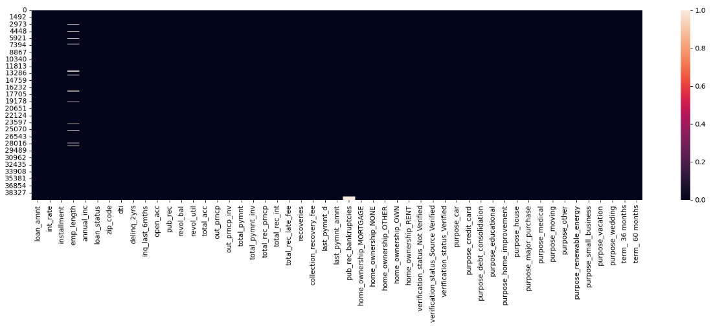
PRÉTRAITEMENT DES DONNÉES
- Codification de la variable target (loan_status) :
'Fully Paid':1,'Charged Off': 0,'Late (31-120 days)': 0,'Default’: 0
- Suppression des variable unitules:
'last_credit_pull_d','addr_state','title','earliest_cr_line’, pub_rec_bankruptcies
- Suppression des données manquantes :
emp_length, revol_util, last_pymnt_d, pub_rec_bankruptcies
- Convertion de variables catégorielle 0/1
- Suppression des pourcentages des colonnes :
int_rate et revol_util
- Encodage des variables booléennes

Slide 12
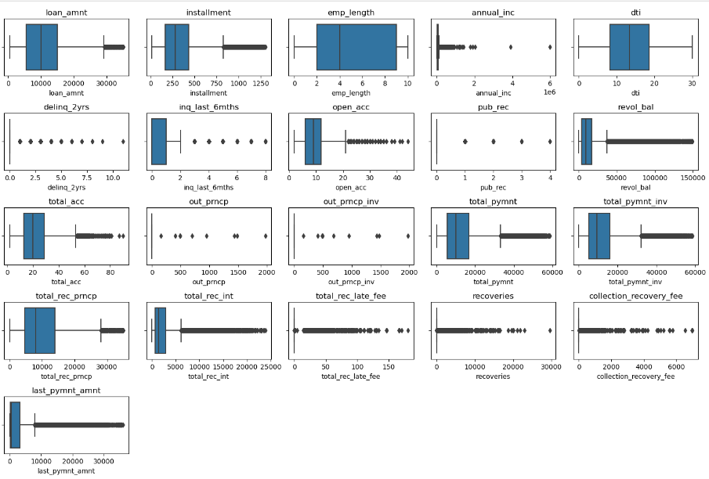
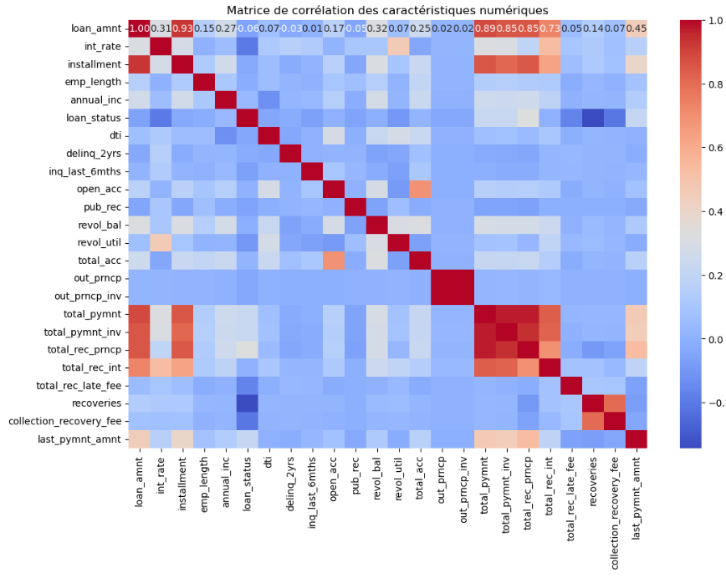
PRÉTRAITEMENT DES DONNÉES

Slide 13
DÉVELOPPEMENT ET ÉVALUATION DES MODÈLES
05

Slide 14
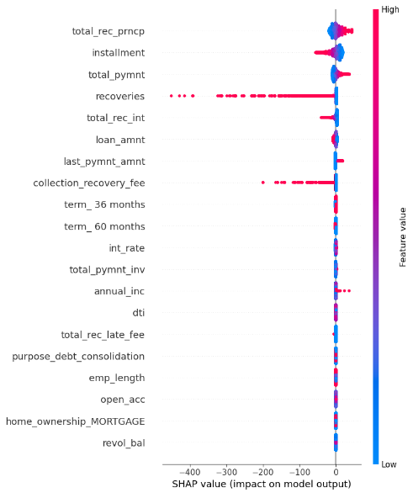
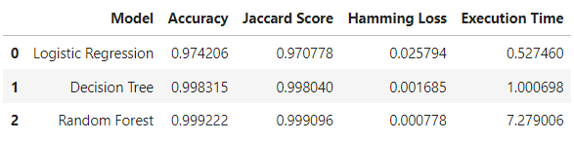
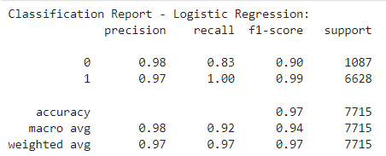

ÉVALUATION ET SÉLECTION DES MODÈLES
- Choix du meilleur modèle
- Rapport de Performance - Régression Logistique
- Cross validation score

Slide 15
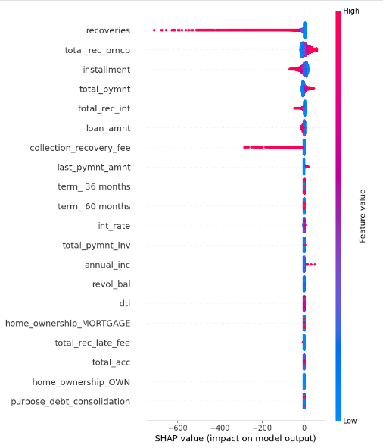
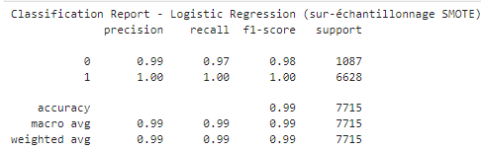
AMÉLIORATION (GESTION DES DONNÉES DÉSÉQUILIBRÉES)
- Rapport de Performance - Régression Logistique

Slide 16
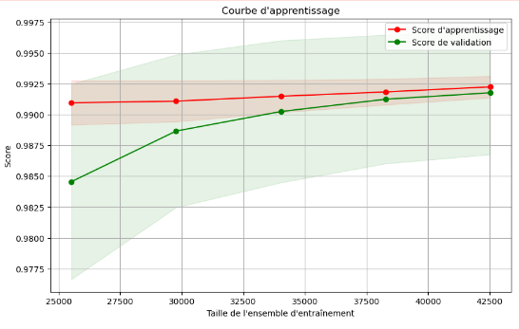
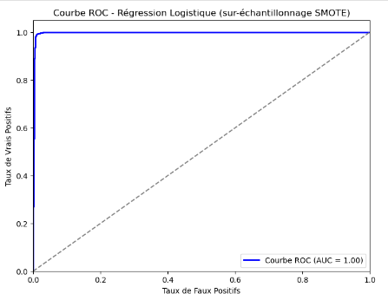
COURBE D’APPRENTISSAGE ET COURBE DE ROC

Slide 17
CHOIX NOUVEL ALGORITHME
06

Slide 18

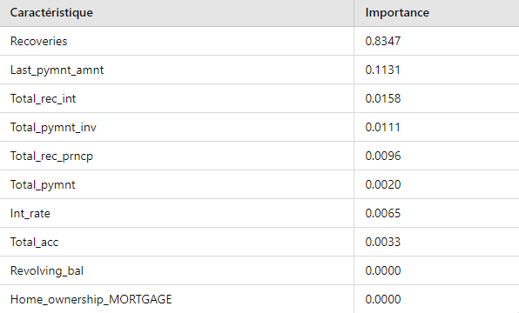
MODÈLE QUI DATE DE MOINS DE 5 ANS¶ (NGBoost)

Slide 19
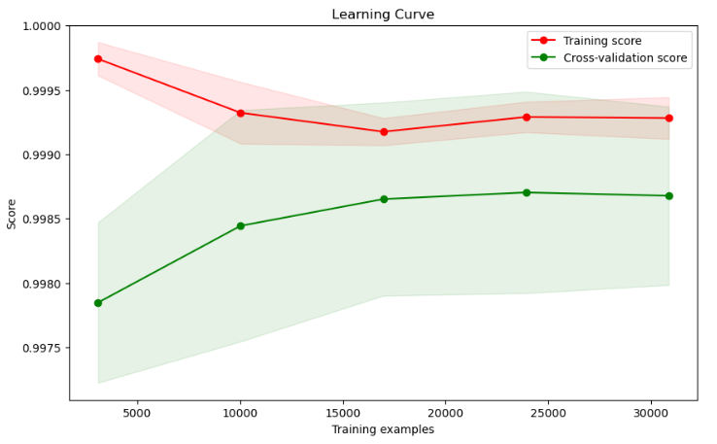
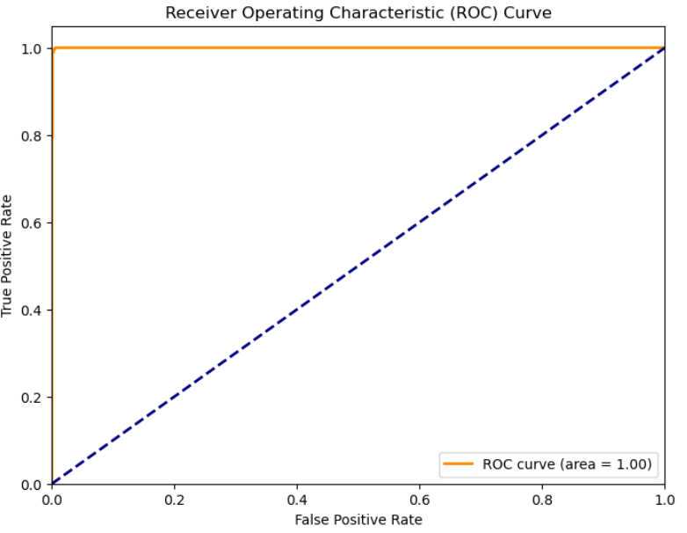
COURBE R0C ET LEARNING CURVE

Slide 20
07
RESULTATS

Slide 21
DASHBOARD DÉPLOYÉ SUR LE CLOUD

Slide 22
CONCLUSION

Slide 23
CONCLUSION
Nettoyage de données
Initialement choix du modèle : Random forest, decision tree, logistique modèle
Amélioration : sous-échantillonnage
Nouvel Algorithme : NGBoost

